Slide 2
WEGENIS- EN RIOLERINGSWERKEN
Stationsberg, Steenbeekdries & Mariaborrestraat Maarkedal

Slide 3
Doel van de werken
Herstellen van de beschermde kasseistroken in samenwerking met agentschap Onroerend Erfgoed van provincie Oost-Vlaanderen
Aanleg van gescheiden riolering
Door het apart opvangen van regen- en afvalwater kunnen we:
Zoveel mogelijk regenwater op een natuurlijke manier laten infiltreren en afvloeien naar de waterlopen
Het afvalwater zo onverdund mogelijk afvoeren naar de waterzuiveringsinstallaties
Vernieuwen van het asfalt
in de Steenbeekdries richting Berkenstraat
Heraanleg van voetpaden en herstellen van de pleinfunctie
In de Stationsberg vanaf Nederholbeekstraat tot spoorwegovergang

Slide 4
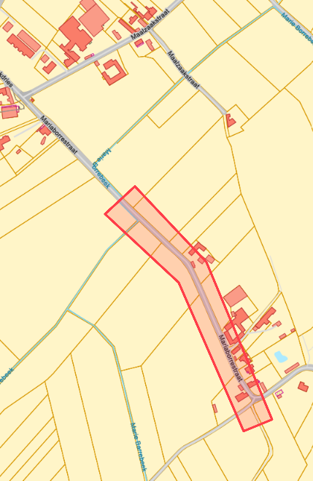
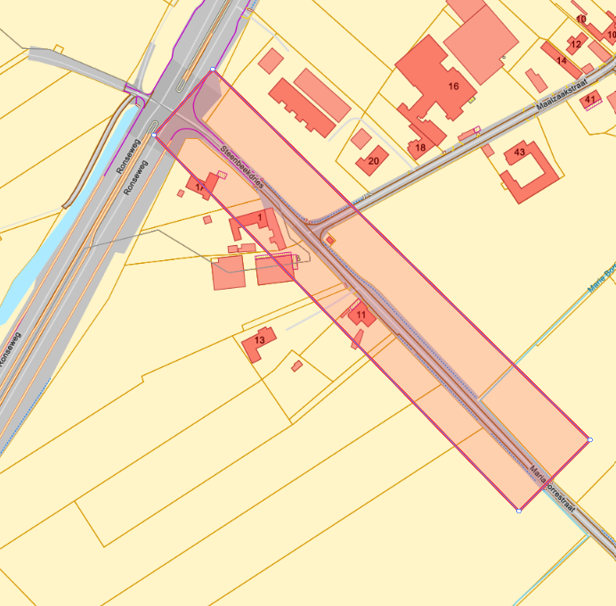
Planning – fase 1
Mariaborrestraat (deel 1)
Start rioleringswerken – begin mei
Eerst vanaf laagste punt richting Zakstraat
Aansluitend vanaf laagste punt richting N60
Start kasseiwerken vanaf eind juni

Slide 5
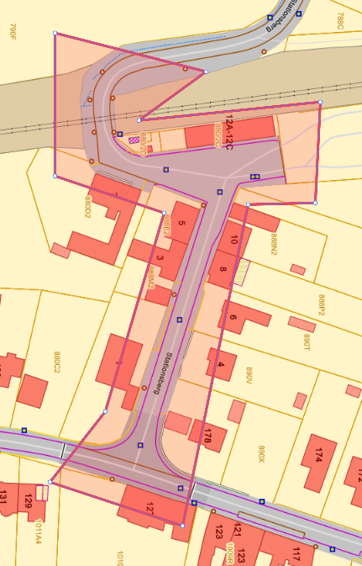
Planning – fase 2
Stationsberg
Begin juni: Start rioleringswerken tussen Nederholbeekstraat en spoorovergang
Eind juni: start kasseiwerken tussen Nederholbeekstraat en spoorovergang

Slide 6
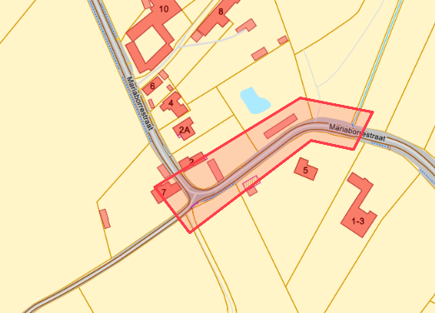
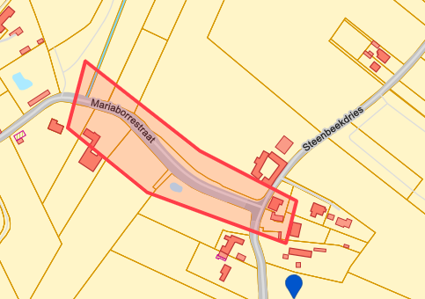
Planning – fase 3
Mariaborrestraat (deel 2) – Steenbeekdries
Eerst van laagste punt richting Zakstraat
Aansluitend vanaf laagste punt richting Steenbeekdries
Start rioleringswerken – aansluiteind op fase 1

Slide 7
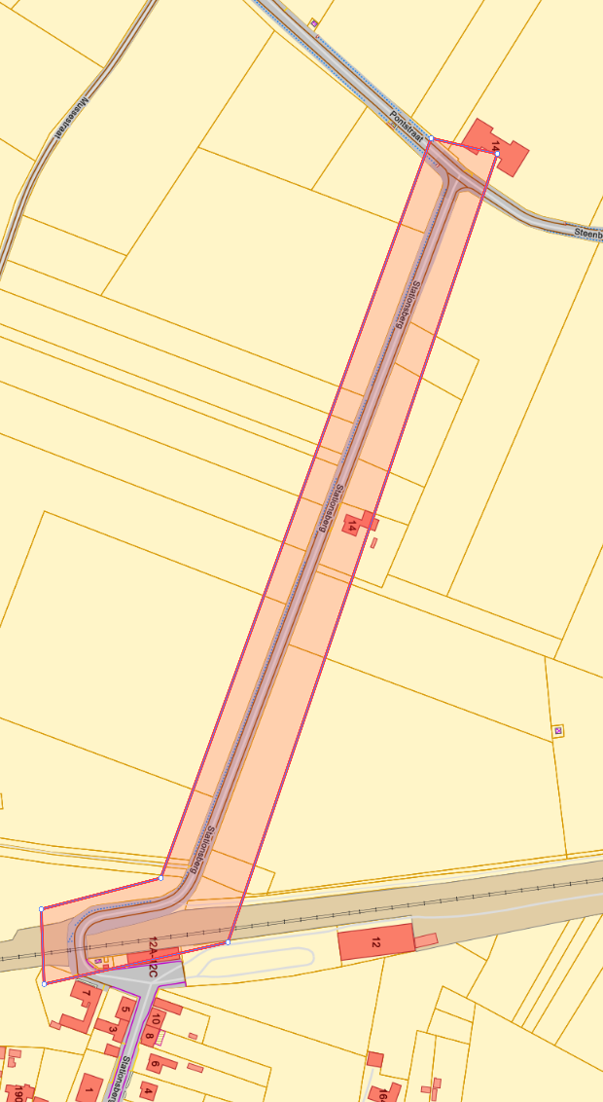
Planning – fase 3
Stationsberg vanaf spoorweg tot Pontstraat
Een aantal kleine aanpassingswerken aan de riolering
Voornamelijk kasseiwerken

Slide 8
Planning – fase 4
Steenbeekdries
Aanleg riolering
Aanleg kasseien

